Slide 1
PLANIFICACIÓN CLASES VIRTUALES RETROALIMENTACIÓN CIENCIAS NATURALES 6° AÑO BÁSICO SEMANA N° 37 FECHA : 11-12-2020
Colegio Jean Piaget
Mi escuela, un lugar para aprender y crecer en un ambiente saludable

Slide 2
ASIGNATURA /CURSO | Ciencias Naturales / 6° Año Básico
NOMBRE DEL PROFESOR/A | Adelina Elgueta Cornejo
OBJETIVO DE APRENDIZAJE PRIORIZACIÓN NIVEL 1 | OA 13 Demostrar, mediante la investigación experimental, los cambios de estado de la materia, como fusión, evaporación, ebullición, condensación, solidificación y sublimación.
INDICADORES DE EVALUACIÓN PARA OA | IE2: Dan ejemplos de cambios de estado en su entorno. IE3: Explican los cambios de estado de la materia a nivel particulado.
CONTENIDO /HABILIDADES | Cambios de estado de la materia Habilidades: Distinguir - Explicar
OBJETIVO DE LA CLASE | Retroalimentar contenidos de evaluación formativa relacionados con IE2: Dan ejemplos de cambios de estado en su entorno.
EVALUACIÓN | Se evaluará a través de Ticket de Salida: IE2: Dan ejemplos de cambios de estado en su entorno

Slide 3
Reglas clases virtuales
Cuando inicies sesión debes mantener la cámara encendida.
Debes mantener el micrófono apagado y sólo activarlo cuando respondas a la lista, te hagan alguna pregunta o tengas alguna duda.
Preséntate con vestimenta adecuada para la clase.
El chat es sólo para escribir alguna pregunta o duda que tengas.
No consumas alimentos mientras estés en clases
El apoderado o adulto puede estar a su lado. Pero no debe interrumpir las clases.

Slide 4
Importante:
Cuándo esté la animación de un lápiz, significa que debes escribir en tu cuaderno
Cuándo esté esta animación de una cámara fotográfica, significa que debes mandar reporte sólo de esa actividad (una foto de la actividad)
Cuándo esté esta animación de un libro, significa que debes trabajar en tu libro de Ciencias Naturales
Cuándo esté esta animación de un signo de pregunta, significa que debes pensar y analizar, sin escribir en tu cuaderno. Responder de forma oral.

Slide 5
Objetivo de la clase:
Retroalimentar contenidos de evaluación formativa relacionados con IE2: Dan ejemplos de cambios de estado en su entorno.

Slide 6
RESULTADOS AL 07-12-2020 Evaluados 23 estudiantes
NIVEL | CANTIDAD ALUMNOS | %
L | 15 | 65%
ML | 6 | 26%
PL | 2 | 9%
80%
Contenidos más bajos:
Partículas de un sólido
Cambios de estado en nuestro entorno

Slide 7
Inicio Activación Conocimientos Previos
Nombra al menos 3 cambios de estados de la materia

Slide 8
A continuación, analizaremos las preguntas de la evaluación formativa realizada la semana anterior, dando énfasis a aquellas preguntas con resultados más descendidos.

Slide 9
1. Según el modelo corpuscular, ¿Cuáles son las características de las partículas de la materia? 19 de 23 respuestas correctas
D. Las partículas de la materia están unidas por fuerzas de atracción.
2. ¿Cuál de las siguientes características se relaciona con las partículas de una sustancia en estado sólido? 15 de 23 respuestas correctas
C. Sus partículas solo vibran o rotan en sus posiciones.
3. ¿Qué debe ocurrir para que el agua pase de estado líquido a sólido y de estado líquido a gaseoso? 18 de 23 respuestas correctas
C. En el primer caso debe liberar calor al ambiente, en el segundo absorber calor del ambiente.
4. ¿Cuál de los números representa cambios de estado que se producen por liberación de calor? 15 de 23 respuestas correctas
B. 3 y 4.
Revisa la página 123 del texto del estudiante u observa la diapositiva 12

Slide 10
5. ¿Qué cambios de estado se evidencian en 1 y 2, respectivamente?
20 de 23 respuestas correctas
A. Fusión y vaporización.
6. Explica con tus palabras que características tienen los estados de la materia
23 de 23 respuesta correctas*
7. Qué cambio de estado experimenta un helado al derretirse?
18 de 23 respuestas correctas
A. Fusión.
8. ¿En cuál de las siguientes situaciones es posible evidenciar la condensación?
15 de 23 respuestas correctas
D. La formación de las nubes.
9. Cuando el agua de una tetera llega a su punto de ebullición y se empañan los vidrios de la cocina, ¿Qué cambio de estado del agua se evidencia en los vidrios de la cocina? 10 de 23 respuestas correctas
D. Condensación

Slide 11
Desarrollo de la clase
Los cambios de estado de la materia que están a nuestro alrededor nos ayudan a reconocer porque suceden.
Apoyemos nuestro aprendizaje utilizando el libro del estudiante en las páginas 122 y 123… Al leer las características de cada uno de ellos podrás identificar el nombre de cada uno de ellos

Slide 12
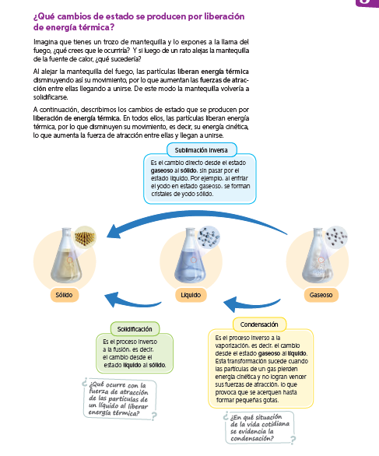
123
Formación de nubes
La tetera hirviendo

Slide 13
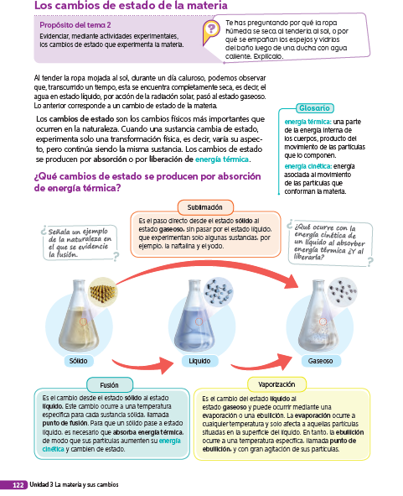
122
Analiza y responde:
¿Qué cambios se producen por absorción?
Helado derritiéndose

Slide 14
TICKET DE SALIDA
RETROALIMENTACIÓN
EVALUACIÓN FORMATIVA OA13: IE2
ASIGNATURA: CIENCIAS NATURALES 6°
SEMANA 37
CIERRE
Nombre: _______________________________________
1. ¿En cuál de las siguientes situaciones es posible evidenciar la condensación?
La erupción de un volcán.
El deshielo de un iceberg.
La formación de escarcha.
La formación de nubes
2. Cuando el agua de una tetera llega a su punto de ebullición y se empañan los vidrios dela cocina, ¿Qué cambio de estado del agua se evidencia en los vidrios de la cocina?
Fusión.
Vaporización
Solidificación
Condensación
Online
Enviar fotografía de las respuestas al:
Correo: adelina.elgueta@colegio-jeanpiaget.cl
Celular: +56933639868
https://forms.gle/y41xfQ7rbqJDhHi97

